Slide 1
Volume Benda Putar (Metode Cakram)
Luthfiyati Nurafifah, S.Pd., M.Si.

Slide 2
Bahasan:
1. Pendahuluan: Menghitung volume lempengan tabung
2. Memutar daerah dengan luas tertentu terhadap sumbu-X dan sumbu-Y
3. Menghitung volume benda putar dengan metode cakram
4. Exercise

Slide 3
Menghitung Volume Lempengan berbentuk Tabung
Perhatikan gambar koin di samping.
Jika diketahui sekeping uang logam atau koin mempunyai jari-jari kira-kira 1cm dan tebal kira-kira 0,2cm. Berapakah volume nya?
Jawab: koin berbentuk tabung tipis sehingga untuk menghitung volume nya digunakan formula V = Luas alas kali tinggi. Karena alas tabung berbentuk lingkaran dimana luas lingkaran adalah $πr^{2}$ maka diperoleh volume V= $πr^{2}t$ dengan r adalah jari-jari dan t adalah tebal atau tinggi.
Dengan demikian, volume koin tersebut adalah $V=π(1^{2})(0,2)≈0,63$
Jadi volume koin adalah 0,63 cm³

Slide 4
Gambar 1
Dalam gambar 1, tiap bangun ruang diperoleh dengan cara menggerakkan suatu daerah pada bidang sejauh $h$ dengan arah yang tegak lurus pada daerah tersebut. Sehingga volume benda ditentukan sebagai luas $A$ (daerah alas) dikalikan dengan tinggi $h$, yakni
$$V=A.h$$

Slide 5
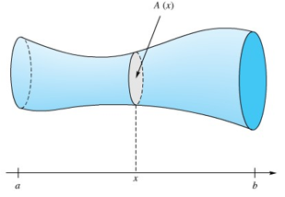
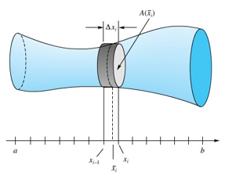
Sekarang perhatikanlah sebuah benda di mana penampang-penampang tegak lurusnya pada suatu garis yang memiliki luas tertentu. Misalnya garis tersebut adalah sumbu $x$ dan andaikan bahwa luas penampang di $x$ adalah $A\left(x\right)$dengan $a≤x≤b$ (Gambar 2).
Gambar 2
Selang $[a,b]$ kita bagi dengan titik-titik bagi $a=x_{0}<x_{1}<x_{2}<⋯<x_{n}=b$. Melalui titik-titik itu kita lukis bidang tegak lurus pada sumbu$x.$Dengan demikian kita peroleh pemotongan benda menjadi lempengan yang tipis-tipis (Gambar 3).
Volume $ΔV_{i}$ suatu lempeng dapat dianggap sebagai volume tabung, yaitu
$$∆V_{i}≈A\left({\overline{x}}_{i}\right)∆x_{i}, x_{i−1}≤{\overline{x}}_{i}≤x_{i}$$
Gambar 3

Slide 6
volume $V$ benda dapat diaproksimasi dengan jumlah Riemann
$$V≈\sum_{i=1}^{n}{A\left({\overline{x}}_{i}\right)∆x_{i}}$$
Gambar 2
Apabila norma partisi kita tujukan ke nol, kita peroleh suatu integral tentu; integral ini kita definisikan sebagai volume benda
$$V=\int_{a}^{b}{A\left(x\right)dx}$$
Gambar 3

Slide 7
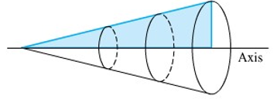
Memutar Daerah dengan Luas tertentu terhadap Sumbu-X dan sumbu-Y
Apabila sebuah daerah rata, yang terletak seluruhnya pada satu bagian bidang yang terbagi oleh sebuah garis lurus tetap, diputar mengelilingi garis tersebut, daerah itu akan membentuk sebuah benda putar. Garis yang tetap tersebut dinamakan sumbu putar.
Sebagai contoh, apabila daerah segitiga diputar mengelilingi salah satu kakinya, daerah itu akan membentuk sebuah kerucut (Gambar 4).
Gambar 4

Slide 8
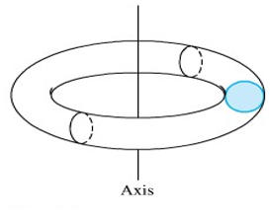
Memutar Daerah dengan Luas tertentu terhadap Sumbu-X dan Sumbu-Y
Apabila sebuah daerah lingkaran diputar mengelilingi sebuah garis pada bidang lingkaran itu yang tidak memotongnya (Gambar 5), maka diperoleh sebuah torus (ban). Dalam tiap hal, volume benda-benda itu dapat disajikan sebagai suatu integral tentu.
Gambar 5

Slide 9
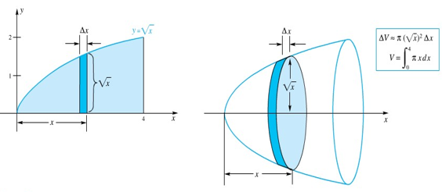
Menghitung Volume Benda Putar dengan Metode Cakram
Contoh 1:
Tentukan volume benda putar yang dibentuk oleh daerah $R$ yang dibatasi oleh kurva $y=√x$, sumbu $x$ dan garis $x=4$ apabila $R$ diputar mengelilingi sumbu $x$.
Gambar 6
Pada bagian kiri Gambar 6 kita lihat daerah dengan sebuah jalur pemotongan.
Apabila $R$ diputar mengelilingi sumbu $x$, daerah ini akan membentuk sebuah benda putar dan jalur tersebut membentuk sebuah cakram yang volumenya $ΔV$ dapat kita aproksimasi dengan volume sebuah tabung dengan tinggi $Δx_{i}$ dan dengan jari-jari alas $√x$ sehingga, $ΔV≈π {\left(\sqrt{x}\right)}^{2} Δx$, volume tabung ini adalah $πr^{2}h$.
Mari perhatikan ilustrasi langsung menggunakan geogebra

Slide 10
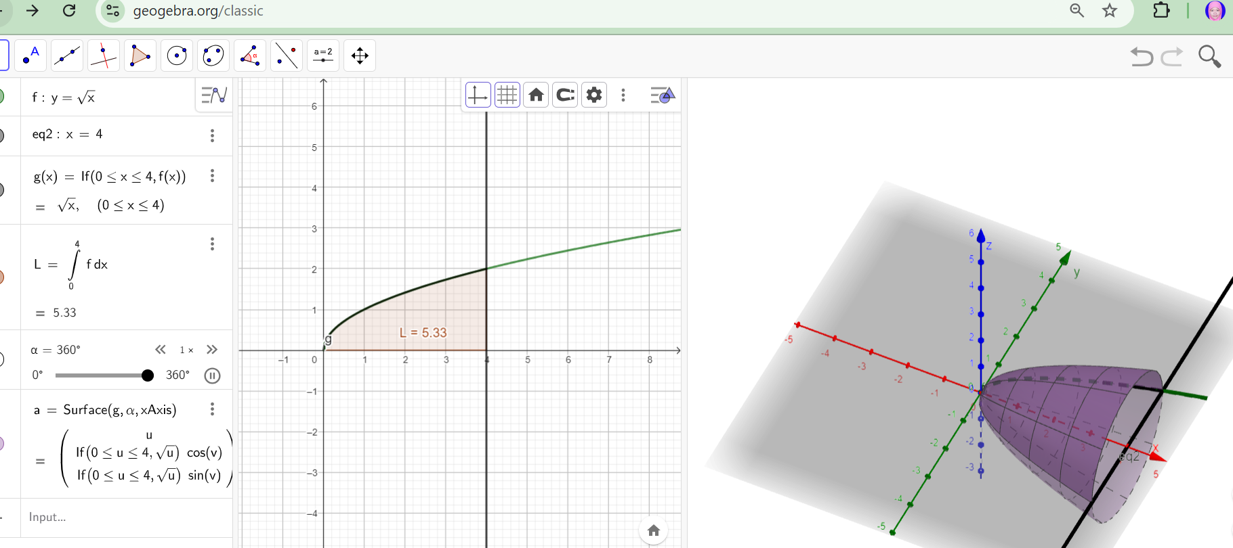
Contoh 1: Tentukan volume benda putar yang dibentuk oleh daerah $R$ yang dibatasi oleh kurva $y=√x$, sumbu $x$ dan garis $x=4$ apabila $R$ diputar mengelilingi sumbu $x$.

Slide 11
Contoh 1:
Tentukan volume benda putar yang dibentuk oleh daerah $R$ yang dibatasi oleh kurva $y=√x$, sumbu $x$ dan garis $x=4$ apabila $R$ diputar mengelilingi sumbu $x$.
Gambar 6
Penyelesaian: Apabila volume tabung-tabung ini kita jumlahkan dan kemudian kita integralkan, maka kita peroleh volume benda putar tersebut, yakni
$$V=π\int_{0}^{4}{xdx}=π{\left[\frac{x^{2}}{2}\right]}_{0}^{4}=π\left(\frac{16}{2}−0\right)=8π≈25,13$$
Jadi volume benda putar hasil memutar daerah R adalah 25,13 Satuan Volum

Slide 12
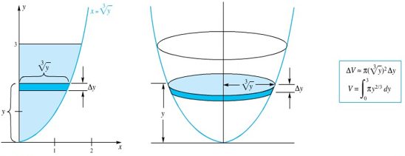
Contoh 2:
Tentukan volume benda putar yang terbentuk apabila daerah yang dibatasi oleh kurva $y=x^{3}$, sumbu $Y$dan garis $y=3$diputar mengelilingi sumbu $Y$. (Gambar 7)
Gambar 7
Penyelesaian: Dalam kasus ini, lebih mudah jika y digunakan sebagai variabel pengintegralan. Perhatikan bahwa $y=x^{3}$setara dengan $x=\sqrt[3]{y}$ dan $ΔV≈π {\left(\sqrt[3]{y}\right)}^{2}$. Dengan demikian, volume benda putar tersebut dapat dihitung sebagai berikut.
$$V=π\int_{0}^{3}{y^{2/3}dy}=π{\left[\frac{3}{5}y^{5/3}\right]}_{0}^{3}=π\left(\frac{9\sqrt[3]{9}}{5}−0\right)≈11,76$$
Jadi , volume benda putar yang terbentuk adalah 11,76 satuan volum

Slide 13
Exercise
Tentukan volume benda putar yang terbentuk jika daerah yang dibatasi oleh y =4 – x² , sumbu Y, dan sumbu X diputar 360⁰ mengelilingi sumbu- X. Sketsa gambar dengan menggunakan cara manual dan geogebra.

Slide 14
Exercise
2. Tentukan volume benda putar yang terbentuk jika daerah yang dibatasi oleh y =2/x , y=2, y=6, dan x=0 diputar 360⁰ mengelilingi sumbu- Y. Sketsa gambar dengan menggunakan cara manual dan geogebra.

